Slide 1
Projet 6 :
Construisez une API sécurisée pour une application d'avis gastronomiques

Slide 2
Introduction
- Cette exercice nous demande de créer une API pour le site Piiquante

Slide 3
Déroulement du projet :
- Nous avons un programme bien établi de liste de chose à faire et d’étapes à respecter pour ce projet.
- dans ce projet, il nous est demandé de créer entièrement l'api du site, dans celle-ci on peut :
*s'authentifier a la connexion
* récupérer la liste des sauces ou une seule
* créer de nouvelles sauces
*les modifier/supprimer si on en est le créateur
*ajout d un système de likes/dislikes

Slide 4
Je me suis efforcé de respecter au maximum l'ensemble des consignes et des étapes qui sont demandé, notamment sur les parties secirité (avec l'authentification systematique entre autre) et la gestions des likes dislikes,
Voici quelques capture d’écran avant de passer à la présentation en partage d'écran.

Slide 5
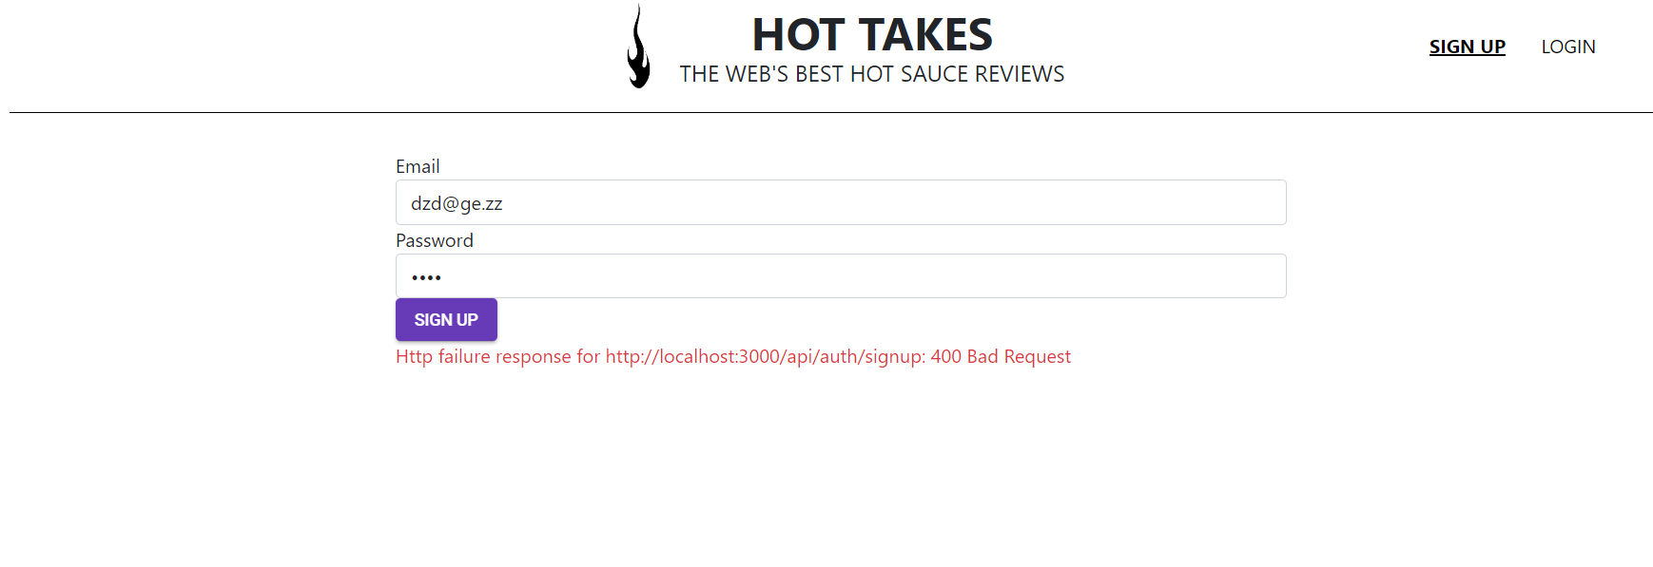
Une page de création de compte avec vérification si l’émail est déjà utilisé

Slide 6
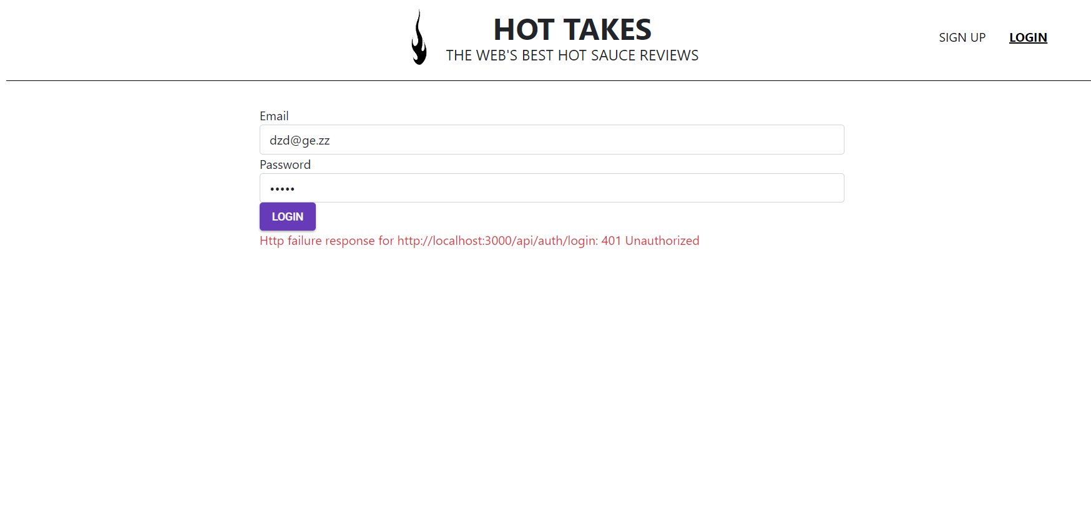
Une page d'authentification avec vérification du mot de passe

Slide 7
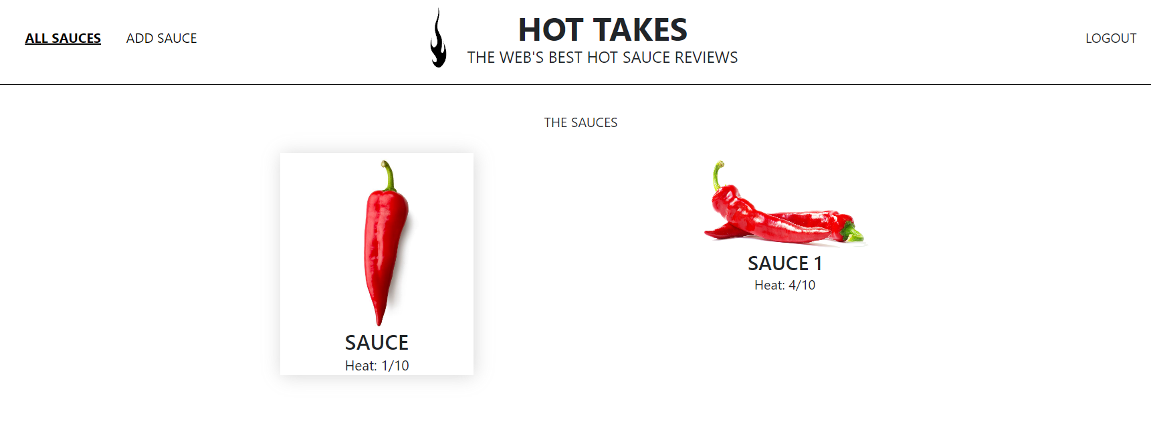
Une page d’accueil avec affichage de toutes les sauces existantes et la possibilité d'en créer de nouvelles

Slide 8
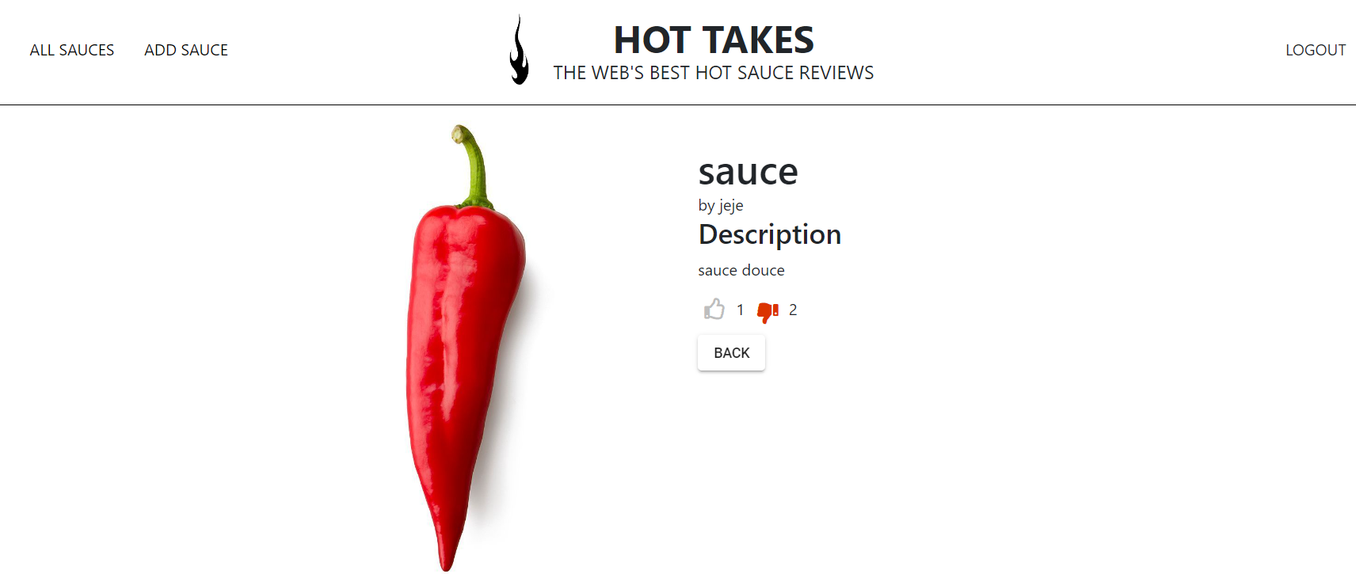
Une page sauce qui permet de voir une sauce existante et qu permet de liker ou disliker

Slide 9
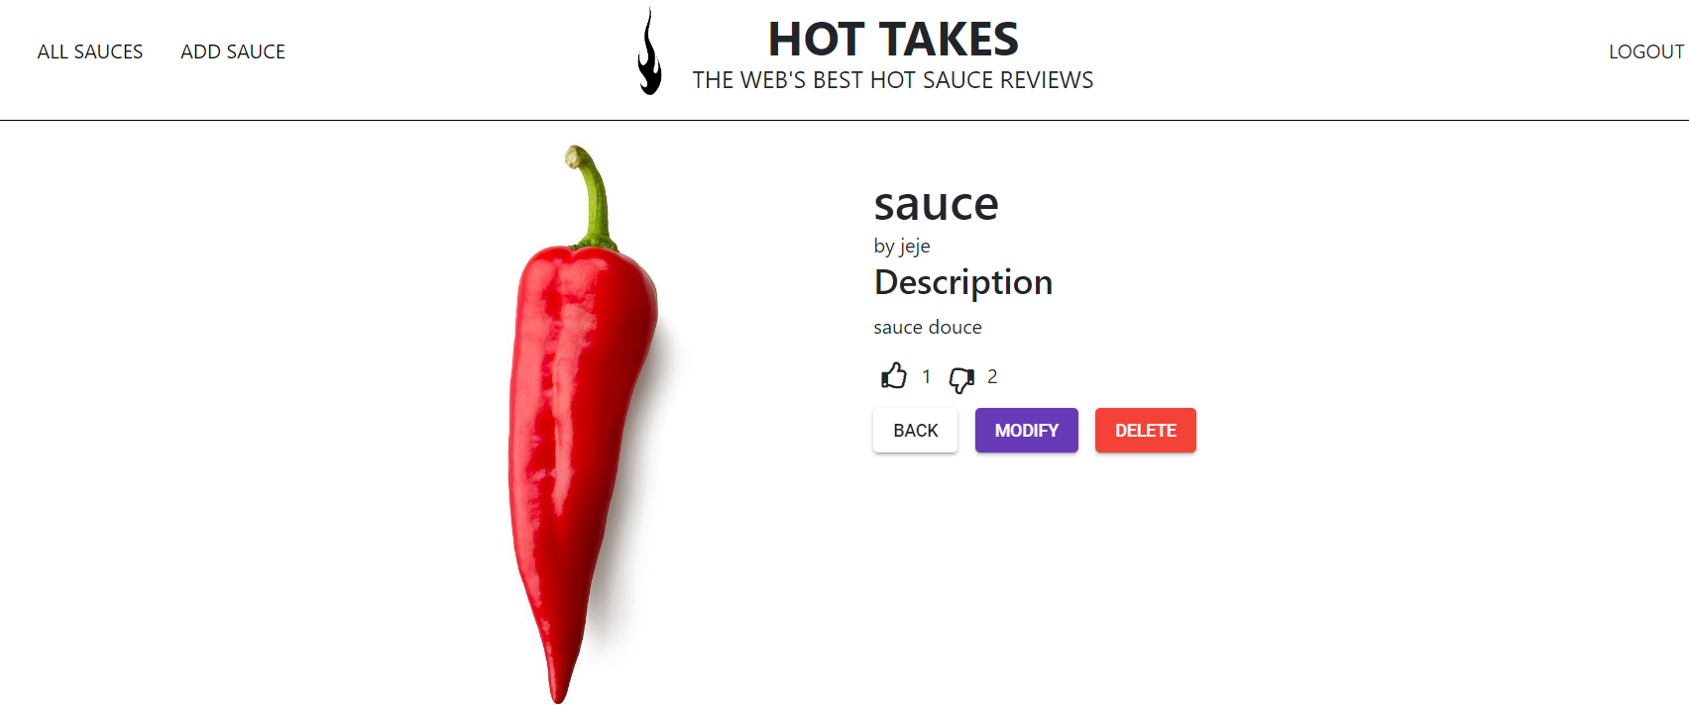
Une page sauce comme précédemment mais qui rajoute la modification et la suppression si on est le créateur de la sauce

Slide 10
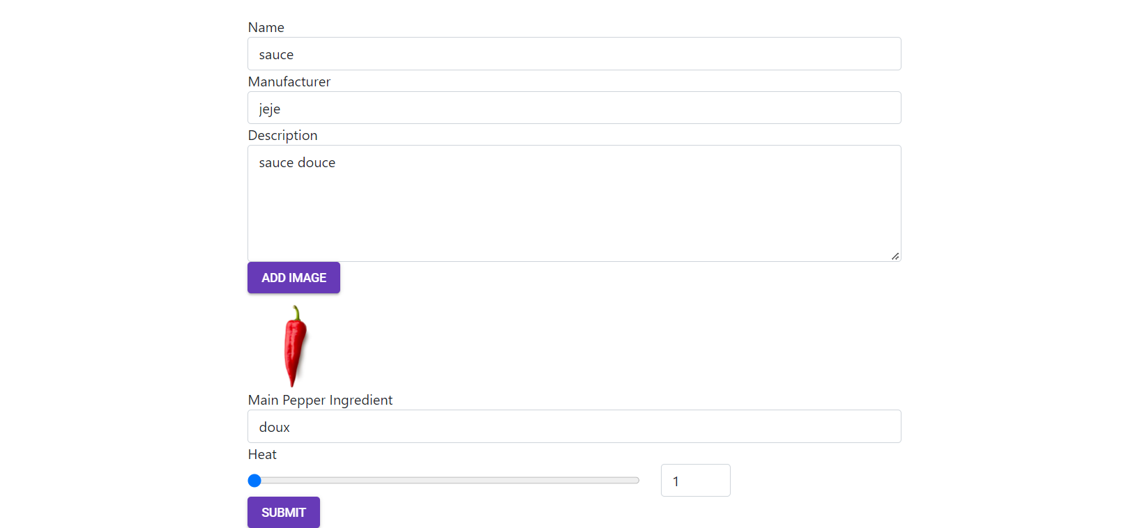
Une page modification pour modifier la sauce si en en est le créateur

